Slide 1


Spotkajmy Się!
Aplikacja do wspólnych aktywności opartych na lokalizacji.

Slide 2

Problem, który rozwiązujemy
Trudność w znalezieniu partnerów
Brak narzędzi real-time
Istniejące aplikacje nie łączą użytkowników w czasie rzeczywistym, utrudniając spontaniczne spotkania.
Znalezienie osób o podobnych zainteresowaniach do wspólnych aktywności jest wyzwaniem.
Ograniczone zastosowanie aplikacji
Brakuje uniwersalnego narzędzia do wszystkich aktywności – nie tylko sportowych.

Slide 3




Główne wyróżniki aplikacji: Co nas wyróżnia?
Łączenie w czasie rzeczywistym
Wielofunkcyjność
Unikalna funkcja łączenia ludzi na podstawie lokalizacji.
Aktywności sportowe, codzienne i społeczne.
Bezpieczeństwo
Zintegrowany feed społecznościowy
Aplikacja wykorzystuje połączenia peer-to-peer oraz szyfrowane dane lokalizacyjne, zapewniając bezpieczeństwo i prywatność użytkowników.
Dzielenie się doświadczeniami i budowanie społeczności.

Slide 4
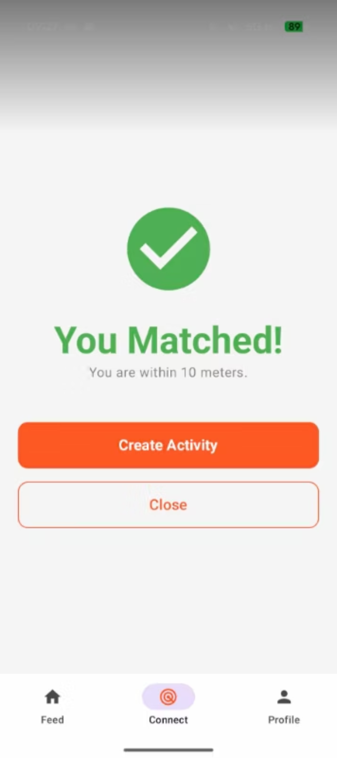
Nasze rozwiązanie: Łączymy ludzi, aktywności i technologię
Natychmiastowy start
1
Rozpocznij aktywność łatwo i intuicyjnie.
Nawigacja "strzałkami"
2
Precyzyjna nawigacja prowadzi bezpośrednio do celu, jak cyfrowy AirTag.
Publikuj i Dziel się
3
Zapisuj sesje jako posty social-media, dzieląc się doświadczeniami.

Slide 5
Działanie aplikacji - Mobile

Slide 6
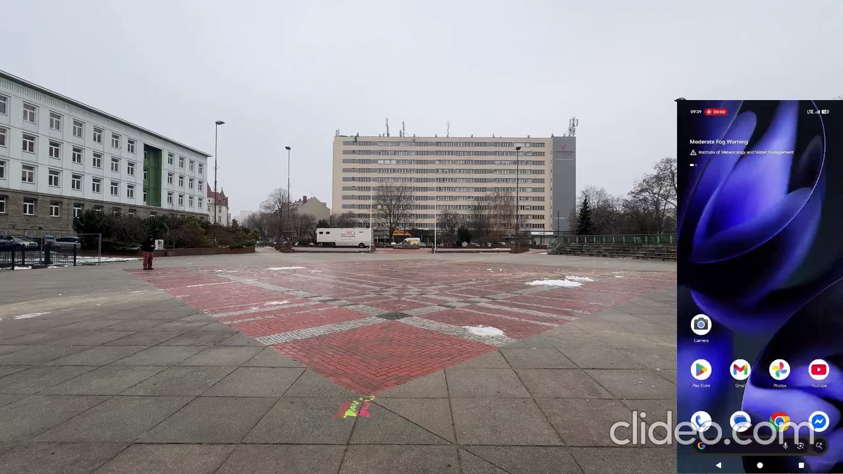

Slide 7
Działanie aplikacji - Web

Slide 8





Rozwój i przyszłe funkcje
Zaawansowane mapy i trasy
Lepsza detekcja bliskości (BLE, UWB)
Wydarzenia publiczne
Możliwość tworzenia i dołączania do otwartych, publicznych wydarzeń i spotkań.
Udoskonalone funkcje mapowania i planowania tras dla jeszcze lepszej nawigacji.
Zwiększona precyzja wykrywania innych użytkowników w pobliżu dzięki technologiom BLE i UWB.
Rankingi i grywalizacja
Integracja ze smartwatchami
Elementy rywalizacji i rankingów, aby zachęcić do większej aktywności i zaangażowania.
Połączenie z urządzeniami noszonymi dla wygodniejszego dostępu do funkcji aplikacji.

Slide 9

Dziękujemy!
Dziękujemy za uwagę.

